Slide 1
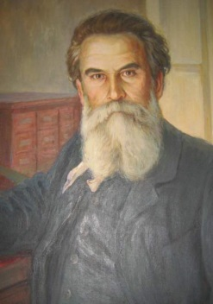
Литература
8
класс
Владимир Галактионович Короленко
«Парадокс»

Slide 2
«Человек создан для счастья, как птица для полёта ...Человек создан для счастья, только счастье не всегда создано для него» (В.Г.Короленко «Парадокс»).

Slide 3
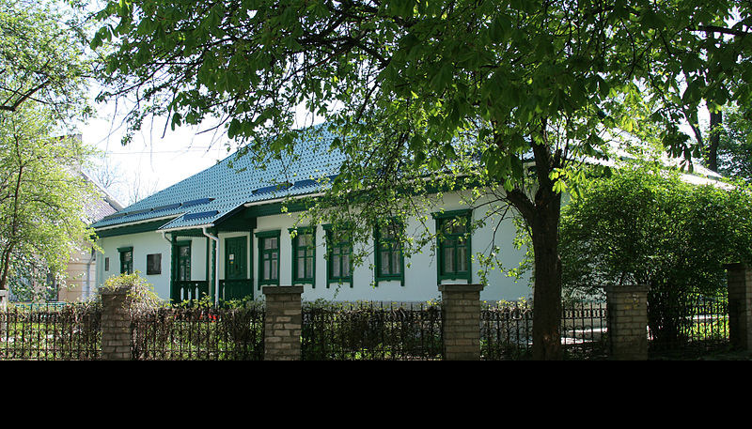
ДЕТСТВО И ЮНОСТЬ
Короленко родился 15 (27) июля 1853 года на Украине, в Житомире,
в семье уездного судьи.
Отец писателя, суровый и замкнутый, но вместе с тем и неподкупный и справедливый, оказал огромное влияние на формирование мировоззрения
сына.
Дом в Житомире
с 1972 года — музей

Slide 4
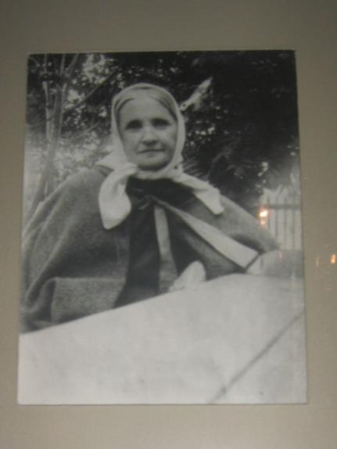
Мать писателя была полькой, и польский язык Короленко знал с детства. После смерти мужа Эвелина Иосифовна проявила «истинно женский героизм», воспитывая детей (у Короленко были два брата и сестра)
на крошечное пособие.
«Я очень люблю свою мать, это чувство доходит у меня до обожания!»
В.Г.Короленко

Slide 5
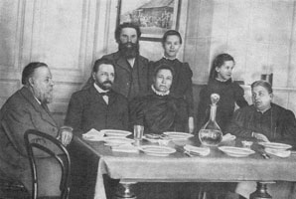
СЕМЬЯ КОРОЛЕНКО

Slide 6
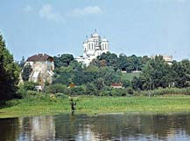
Короленко начал учиться в польском пансионе, затем в Житомирской гимназии, а закончил Ровенскую реальную гимназию с серебряной медалью.
В старших классах единственным светлым пятном были уроки русского языка. Учитель В.В.Авдиев увлек Короленко статьями Н.А.Добролюбова, прозой И.С.Тургенева, поэзией Н.А.Некрасова:
"Я нашел тогда свою родину, и этой
родиной стала прежде всего русская
литература".

Slide 7
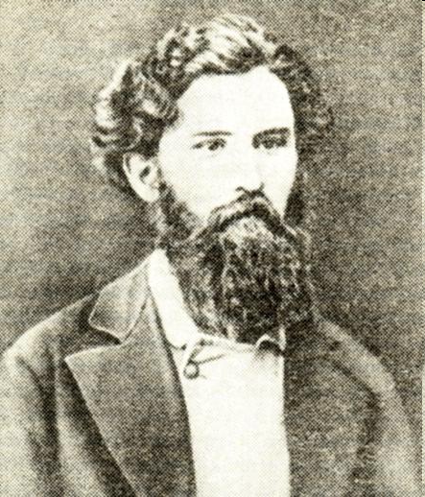
1871 год - поступил в Петербургский технологический институт, но нужда
(за первый год студенческой жизни пришлось пообедать только пять раз) заставила оставить учёбу и зарабатывать раскрашиванием атласов, чертежей, корректорской работой.
1874 год – поступил в Московскую Петровскую земледельческую и лесную академию (ныне Тимирязевскую).

Slide 8
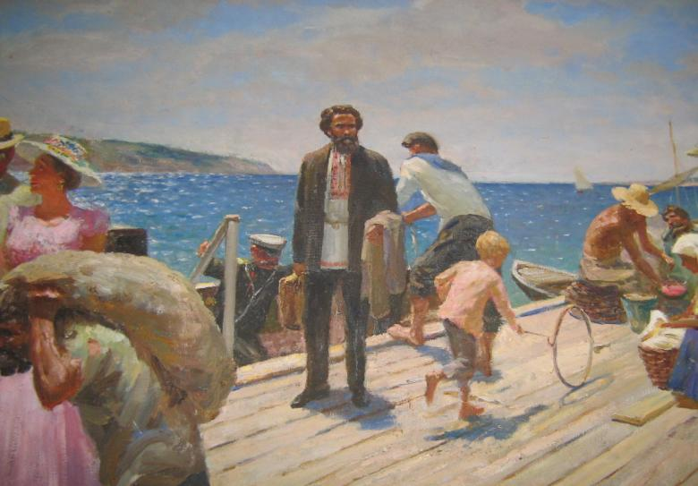
РЕВОЛЮЦИОННАЯ ДЕЯТЕЛЬНОСТЬ
С ранних лет Короленко примкнул к революционному народническому движению.
В 1876 году за участие в народнических студенческих кружках он был исключён из академии и выслан в Кронштадт под надзор полиции.

Slide 9
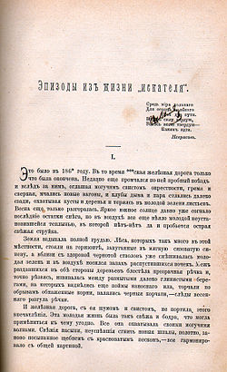
РЕВОЛЮЦИОННАЯ ДЕЯТЕЛЬНОСТЬ
1877 год - по окончании срока ссылки Короленко возвратился в Петербург и в поступил в Горный институт. К этому периоду относится начало литературной деятельности Короленко.
В июле 1879 года в петербургском журнале «Слово» была напечатана первая новелла писателя «Эпизоды
из жизни „искателя“».

Slide 10
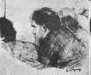
РЕВОЛЮЦИОННАЯ ДЕЯТЕЛЬНОСТЬ
Весной 1879 года по подозрению
в революционной деятельности
Короленко вновь был исключён из института и выслан в Глазов Вятской губернии.
3 июня 1879 года вместе с братом Илларионом писатель в
сопровождении жандармов был доставлен в этот уездный город.
Короленко на судебном заседании

Slide 11
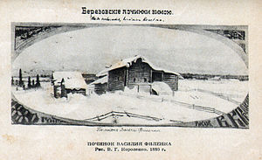
РЕВОЛЮЦИОННАЯ ДЕЯТЕЛЬНОСТЬ
Писатель оставался в Глазове до октября, пока в результате двух жалоб Короленко на действия вятской администрации его наказание не было ужесточено.
25 октября 1879 года Короленко
был отправлен в Бисеровскую
волость с назначением жительства
в Березовских починках.

Slide 12
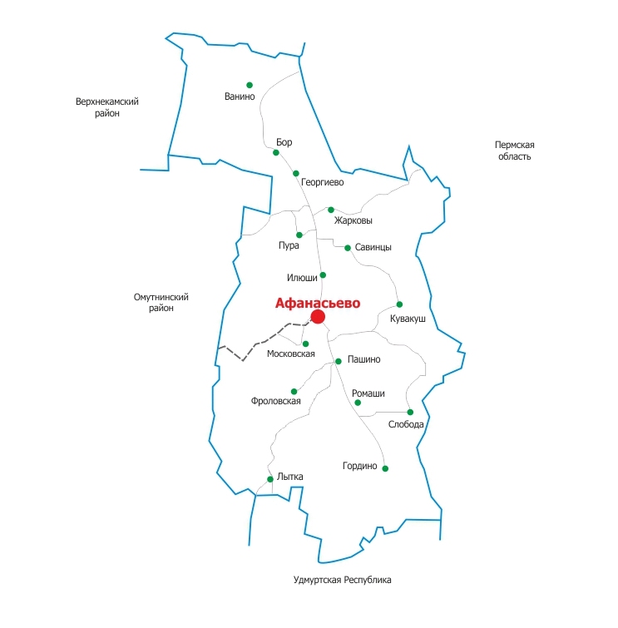
РЕВОЛЮЦИОННАЯ ДЕЯТЕЛЬНОСТЬ
Березовские починки - «Это ни село, ни деревня даже, — писал Короленко, - это просто несколько дворов, рассеянных на расстоянии 15 - 20 верст, среди лесной и болотистой местности… Побывал я и в дальней Сибири, но такой глуши не видывал».
В.Г.Короленко, «История моего современника».
Место ссылки
Короленко

Slide 13
РАССКАЗ «ЧУДНАЯ»
Оттуда за самовольную отлучку в село Афанасьевское писатель был выслан сначала в вятскую тюрьму, а затем в Вышневолоцкую пересыльную тюрьму. Здесь,
в общей тюремной камере, им написан рассказ
«Чудная», в котором показана моральная
сила умирающей революционерки
(рукопись распространилась в списках;
без ведома автора рассказ был напечатан
в 1893 г. в Лондоне; в России - лишь
в 1905 г. под заглавием «Командировка»).

Slide 14
Из Вышнего Волочка отправлен в Сибирь, но возвращен с дороги. С сентября 1880 года по август 1881 года жил в Перми в качестве политического ссыльного. 11 августа 1881 года был выслан из Перми в Сибирь. Сибирь произвела на Короленко огромное впечатление и дала материал для лучших его очерков:
«Сон Макара», «Записки сибирского
туриста», «Соколинец»,
«В подследственном отделении»,
«Убивец», «Государевы ямщики».

Slide 15
ЛИТЕРАТУРНАЯ КАРЬЕРА
В 1885 году Короленко разрешили поселиться в Нижнем Новгороде. Нижегородское десятилетие (1885 – 1895 гг.) - период наиболее плодотворной работы Короленко-писателя. (Рассказы «На солнечном затмении», «За иконой», «Река играет», «Павловские очерки», очерки, составившие целую книгу «В голодный год»).

Slide 16
Настоящим триумфом Короленко стал выход его лучших произведений: «В дурном обществе» (1885 г.) и «Слепой музыкант» (1886 г.). В этих повестях автор поднимает проблему взаимоотношения человека и общества. Материалом для писателя послужили воспоминания о детстве, проведённом на Украине.

Slide 17
«СЛЕПОЙ МУЗЫКАНТ»
Книга «Слепой музыкант», вышедшая в 1886 году, выдержала при жизни автора 15 изданий.
Произведение посвящено теме торжества духовного начала над материальной стороной жизни. Слепой мальчик идёт к своей мечте, несмотря на препятствия, стоящие на жизненном пути.

Slide 18
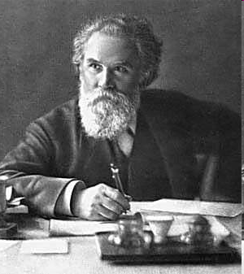
В 1895–1900 годах Короленко живет в Петербурге. Он редактирует журнал «Русское богатство».

Slide 19
В 1895–1900 годах публикуются замечательные новеллы:
«Марусина заимка» (1899 г.), «Мгновение» (1900 г.).

Slide 20
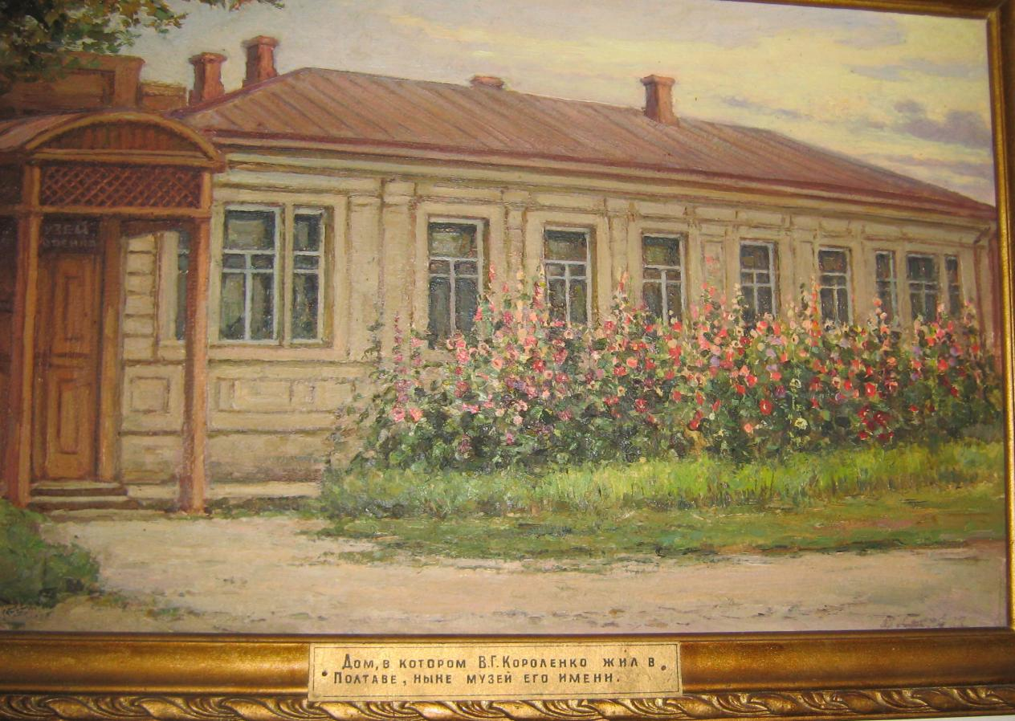
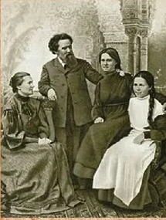
Короленко в кругу семьи
В 1900 году писатель поселился в Полтаве, где и прожил до своей смерти.

Slide 21
В последние годы жизни
(1906–1921 гг.) Короленко работал
над большим автобиографическим романом «История моего современника», который должен был систематизировать философские взгляды писателя. Роман остался незавершенным. Писатель умер 25 декабря 1921 года, работая над четвертым томом своего произведения.

Slide 22
«ПАРАДОКС»
«Жизнь – проявление великого закона, главные черты которого добро и счастье. А если нет своего – есть чужое. Только это я пытался сказать своим «Парадоксом», но моя собственная душа в это время была так изломана, как мой несчастный философ».
(В.Г.Короленко)

Slide 23
«Парадокс» – это художественный очерк.
«ПАРАДОКС»

Slide 24
Очерк – приближенное к документальному повествование о реальном событии или человеке. Парадокс (греч.)- необычные мысли, противоречащие здравому смыслу.
Феномен (греч.) – нечто исключительное, необычное.
Афоризм (греч.) – краткое выразительное изречение.

Slide 25
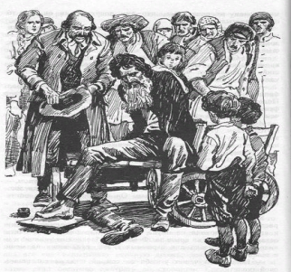
СМЫСЛ ПРОИЗВЕДЕНИЯ
Смысл произведения заключается в осознании счастья каждым человеком, достойным его, поскольку внутреннее содержание личности гораздо важнее, чем внешние качества и состояние. Тем самым автор подчеркивает, что не каждый человек,
имеющий возможность обладать
материальным состоянием и физическим
здоровьем, ощущает себя полностью
счастливым, поскольку счастье людям,
по мнению писателя, дается неравномерно.

Slide 26
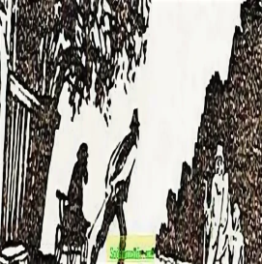
ГЛАВНЫЕ ГЕРОИ
Главными героями рассказа являются два маленьких мальчика, которые представляются рассказиком в образе детей состоятельных родителей, живущих полной жизнью и не думающих ни о чем. В один из дней происходит событие, которое переворачивает мировоззрение детей, запомнивших случай
на всю свою оставшуюся жизнь. В их дом
прибывает пара попрошаек-артистов, один
из которых является калекой, не имеющих
рук, по имени Ян Криштоф Залуский.

Slide 27
КОМПОЗИЦИЯ
В очерке четыре части. Произведение с кольцевой композицией. Начинается и заканчивается сценой рыбалки в бочке. В заключении перед читателем возникают герои, изменившиеся под воздействием встречи с уродливым человеком.

Slide 28
- «волшебная бадья» - «привлекательный, заманчивый» уголок - «чудеснейшие приключения, опасности» - «великолепие настоящей золотой кареты» - «фантастическое настроение»
«Описание уголка сада до встречи с феноменом»
Вывод: особый детский мирок, сказочный, нереальный, счастливый.

Slide 29
«Описание уголка сада после встречи с феноменом»
«загнившая бадья»- «несло вонью»
«потеряла заманчивую таинственность»
«куча мусора»
«старая рухлядь»
«не доставляло прежнего удовольствия»
Вывод: дети быстро повзрослели после вмешательства мира взрослых.

Slide 30
«Павел – разрушитель иллюзий»
- «голос резкий, неприятный»
- «человек слишком трезвый, насмешливый, излишне серьёзный»
- «лакей отца посылался в экстренных случаях»
- появляется в тот момент, когда «волшебная рыба … плывёт в невидимой глубине к нашим удочкам»
Вывод: плохой человек, разрушил всю игру.

Slide 31
«Описание состояния детей после встречи с Павлом»
- «нам было слишком совестно»
- «мы чувствовали себя совершенными дураками»
- «совестно слезать с забора под серьёзным взглядом Павла»
Вывод: это уже вполне взрослые люди, которые умеют различать плохое и хорошее.

Slide 32
ПОЛКОВНИК ДУДАРЕВ
- «общее уважение и страх»
- «глаза задумчивы, печальны, тусклы»
- «дети любят воображать себя доктором»
Вывод: этот персонаж положителен, он вызывает уважение в глазах детей.

Slide 33
МАТЬ
«красивое, выразительное лицо»
«оторвана от вечных забот по хозяйству»
«скептическая улыбка» (рассматривающая,
исследующая)
- «испуганное сожаление»
- Мать вставала и крестила нас, стараясь этим защитить своих детей от первого противоречия жизни, острой занозой вонзившегося в детские сердца и умы...
Вывод: дети любят свою мать, хотя ей тяжело заниматься детьми: их у неё шестеро.

Slide 34
ОТЕЦ
- «в благодушном настроении»
- Прочитай, — сказал, улыбаясь, отец.
Вывод: Отец – это авторитет.

Slide 35
«ОБНАЖЁННОЕ УРОДСТВО ФЕНОМЕНА»
- «курточка, в которую легко одеть ребёнка»
- «узкие плечи, лишённые признаков рук»- «огромная
голова подавляла тело карлика»
- «на лице страдание»
- «тонкие ноги дрожали»
- «стоял с трудом»- «два огромных глаза»
Вывод: физическое уродство вызывает страх у детей («а вдруг и я буду такой?»), и в то же время – сострадание.

Slide 36
Именно после встречи с калекой, мальчики поняли, что жизнь очень часто несправедлива к людям, а счастье - понятие относительное. Его достоин каждый из ныне живущих людей, но в то же время каждый человек определенной долей этого счастья уже обладает. "Но счастье, увы, дано не всем", как говорит Ян Залуский, и без этого дополнения сюжет очерка Короленко мог быть воспринят неверно... Суть произведения заключается в том, что в душа тянется к гармонии и равновесию, но абсолютное счастье достичь ей никогда не удастся. В этом и есть главный "парадокс" жизни.

Slide 37
САМОСТОЯТЕЛЬНАЯ РАБОТА
Написать эссе
«Чем современен и интересен очерк В.Г.Короленко «Парадокс»?

